Slide 1
啟示錄簡介與釋經要點 (I)
麻省華人福音堂
何若珍牧師

Slide 2
為什麼很多人不願查考啟示錄?
太難理解了；那麼多種解釋，眾說紛紜，孰是孰非?
我個人的原因：不知生，焉知死！還沒有預備好…

Slide 3
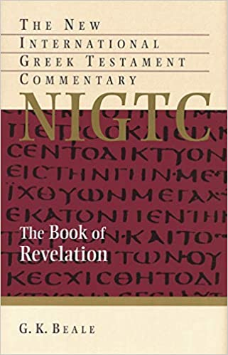
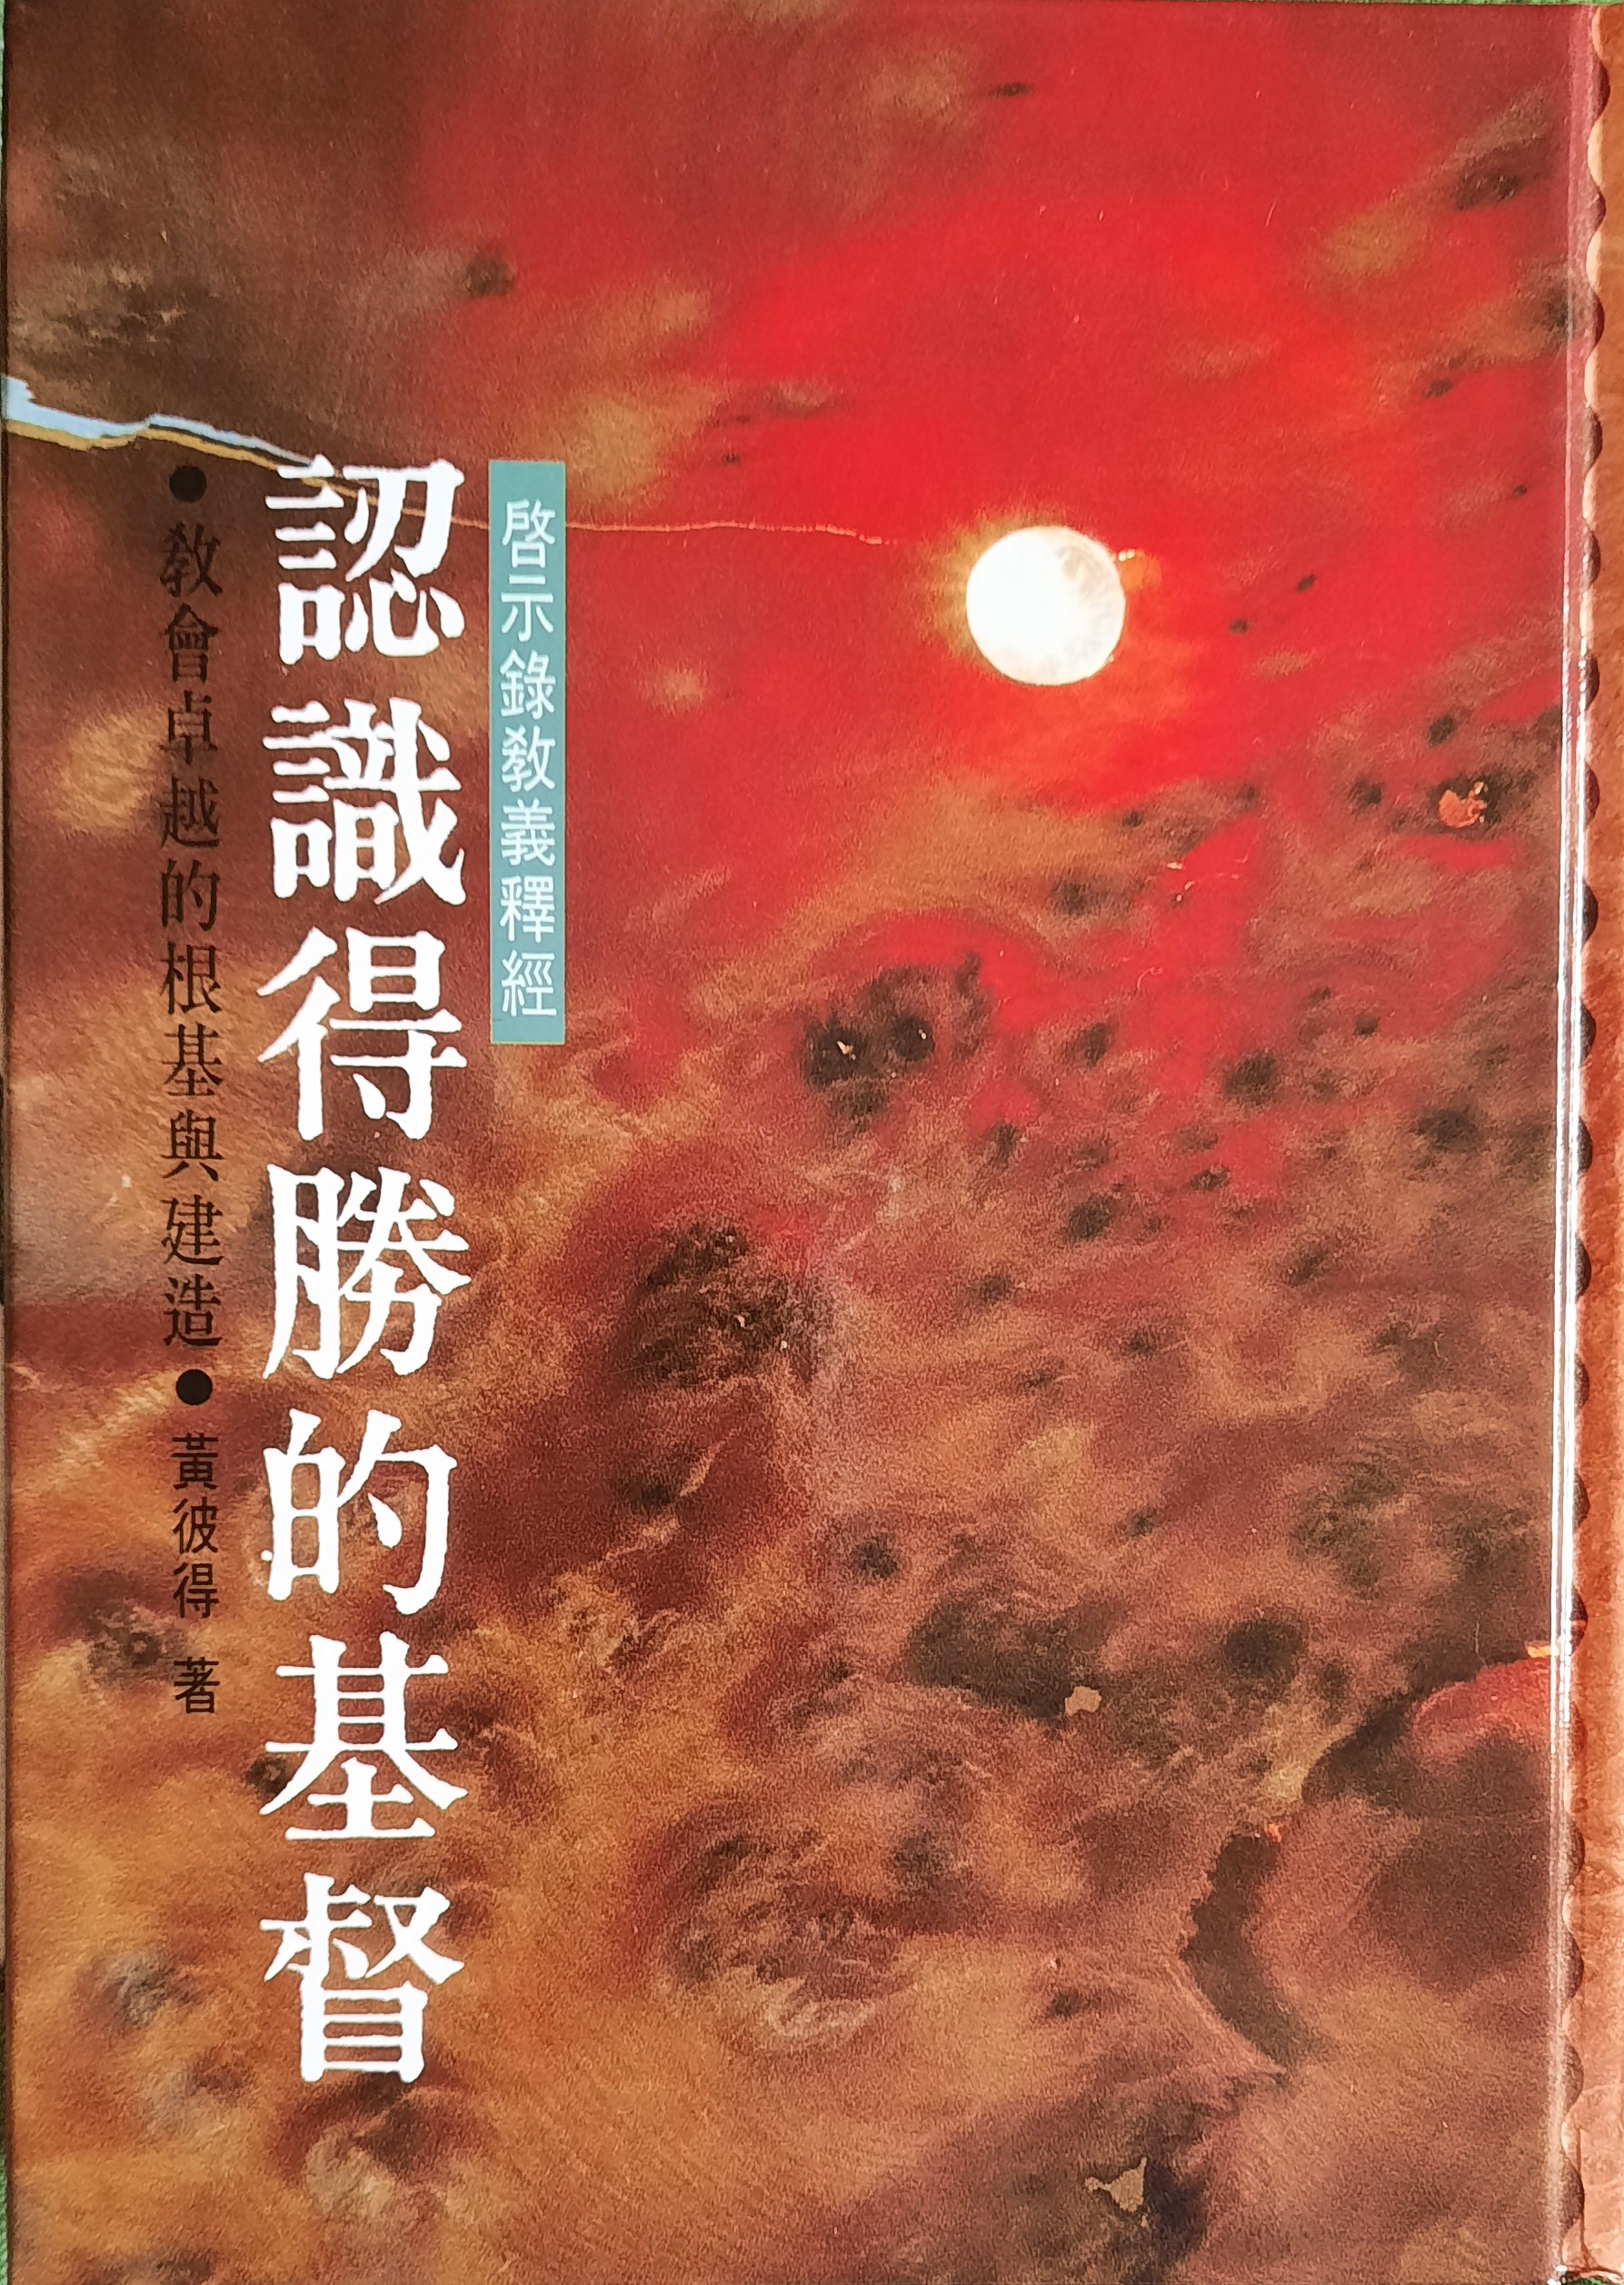
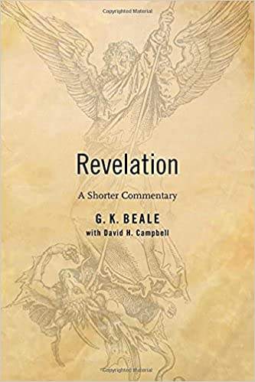
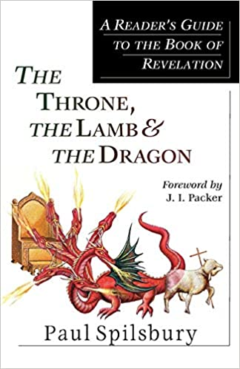
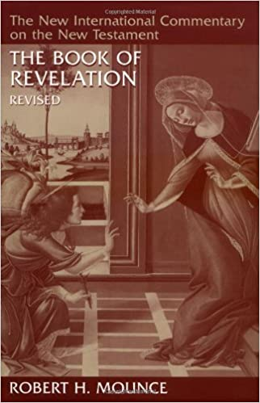
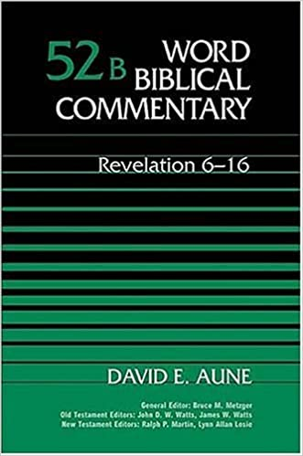
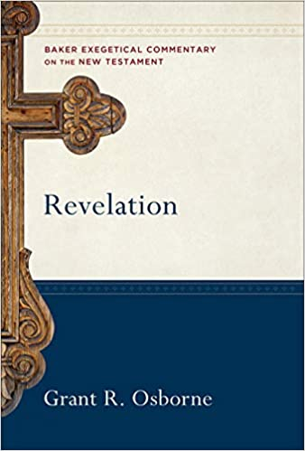
晾了多年的啟示錄解經註釋書

Slide 4
為什麼要查考啟示錄?
這是主耶穌要寫給眾教會的信。
誦讀啟示錄的人有福了。
啟示錄是寫給一般，基層群眾看的。
啟示錄是一卷非常實際，關乎未來的書卷。

Slide 5
啟示錄的主題信息到底是什麼?

Slide 6
啟示錄 1:1-3
耶穌基督的啟示，就是神賜給祂，叫祂將必要快成的事指示祂的眾僕人，祂就差遣使者(天使)，曉諭祂的僕人約翰。約翰便將神的道，和耶穌基督的見證，凡自己所看見的，都證明(見證)出來。唸這書上預言的，和那些聽見又遵守其中所記載的，都是有福的，因為日期近了。

Slide 7
『見證』與『殉道』的關係： μαρτυρία
啟 2:13 我知道你的居所，就是有撒但座位之處；當我忠心的見證人安提帕在你們中間、撒但所住的地方被殺之時，你還堅守我的名，沒有棄絕我的道。
啟 6:9 揭開第五印的時候，我看見在祭壇底下，有為神的道、並為作見證被殺之人的靈魂。

Slide 8
啟 11:7 他們作完見證的時候，那從無底坑裡上來的獸必與他們交戰，並且得勝，把他們殺了。
啟 12:11 弟兄勝過他，是因羔羊的血和自己所見證的道。他們雖至於死，也不愛惜性命。
啟 17:6 我又看見那女人喝醉了聖徒的血和為耶穌作見證之人的血。

Slide 9
希伯來書 11:1 信就是所望之事的實底，是未見之事的確據…13 這些人都是存著信心死的，並沒有得著所應許的，卻從遠處望見，且歡喜迎接，又承認自己在世上是客旅，是寄居的。

Slide 10
啟示錄的作者
他是一位七個小亞細亞的教會都熟悉的約翰(1:1, 4, 9; 22:8)。所以最可能的是使徒約翰。他所記錄的是主耶穌所講的話，和他所看到的異象；因此難免和他自己的寫作風格不太一樣。

Slide 11
啟示錄寫作年代及背景
時代背景是啟示錄釋經的關鍵。絕大多數現代學者認為是寫於豆米先(Domitian)做羅馬皇帝的時候(寫作年日約公元90-95年)。還是有少數學者認為是尼祿(Nero)做羅馬皇帝的時候寫的(寫作年日約公元65-70年，猶太戰爭年間)。

Slide 12
啟示錄寫作年代及背景
從把羅馬皇帝當作神敬拜來看
從對基督徒的迫害來看
從小亞細亞教會的處境光景來看
從『巴比倫』的暗喻來看
從早期教會傳統(著作/書信)來看

Slide 13
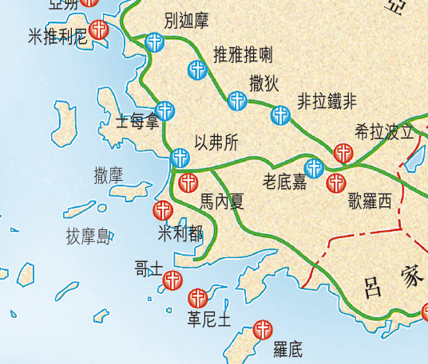

Slide 14
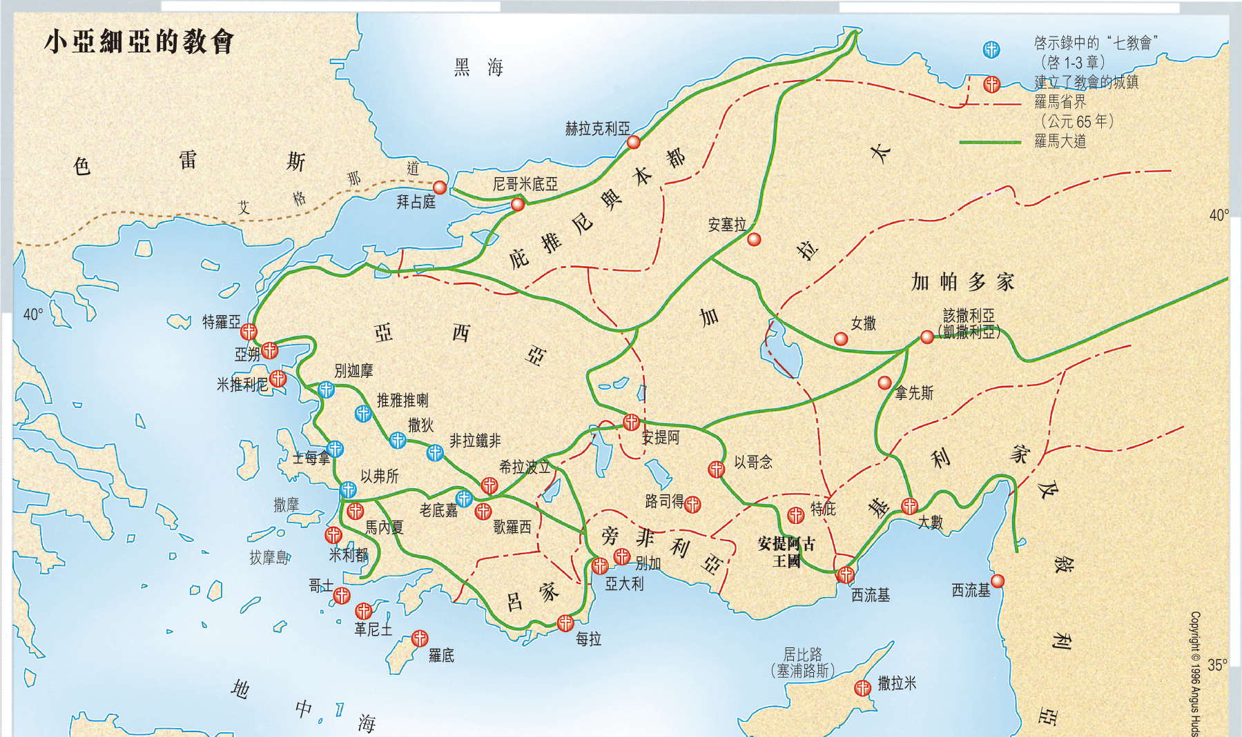

Slide 15
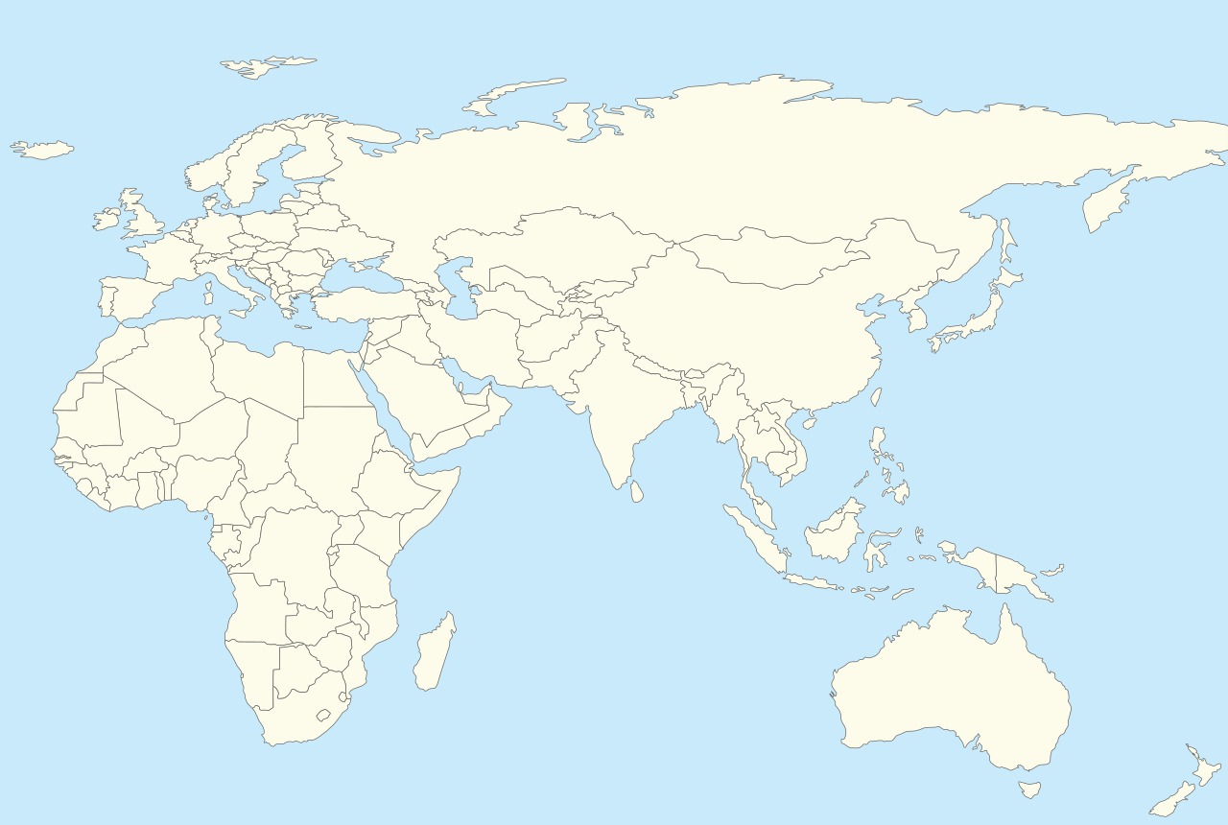

Slide 16
啟示錄是透過羅馬帝國當時的鏡片，對應舊約先知的預言，來說明末後必成的事(現在—過去—未來)。所以我們所看到具象徵意義的數字與符號往往與羅馬過去與當時的主政者及制度有密切關係。

Slide 17
現在 — 過去 — 未來
司提反的辯護 – 使徒行傳 7:39 我們的祖宗不肯聽從，反棄絕他，心裡歸向埃及…51 你們這硬著頸項，心與耳未受割禮的人，常時抗拒聖靈，你們的祖宗怎樣，你們也怎樣。

Slide 18
啟示錄中引用的舊約背景超過400次。聖經學者Ranko Stefanofic在他所著的啟示錄註釋，Revelation of Jesus Christ: Commentary on the Book of Revelation中指出：啟示錄共404節，其中有278節直接或間接地與舊約背景有關。

Slide 19
教會處境光景
當時約翰(作者)被放逐到拔摩海島，主的見證人殉道(安提帕)，士每拿教會因信仰也受到經濟方面的試煉。換句話說，從士每拿教會的遭遇可以推論當時小亞細亞的教會正面臨節節上升的逼迫。

Slide 20
啟示錄寫作目的
為要堅固受患難中的基督教會，忍耐盼望等候得勝的基督，祂必然再來完成基督國度最後的爭戰，徹底摧毀撒旦及其權勢，彰顯上帝全然的榮耀。

Slide 21
啟示文學主要的文體包括
異象 – 例如耶利米，以西結，但以理，撒迦利亞所看到的異象
比喻 – 例如馬太福音25章的三個比喻
表徵/符號 – 數字，圖像…等等
對話/辯論 – 例如約伯記

Slide 22
啟示錄的文體 – 啟示文體
『啟示』(Revelation Ἀποκάλυψις) 的意思是將神的奧秘揭示/顯明出來。
猶太人根據聖經的結構，把神的啟示分成三大類：律法書(Torah)，先知書(Naviim)，與聖書(Ketuviim)。

Slide 23
啟示錄的文體 – 啟示文體
被擄歸回之後，以色列人仍長時間受外族統治。因此一方面為了保存猶太文化與信仰，一方面又要解釋神權與苦難的矛盾，就有許多猶太文士根據先知書中所述『主的日子』的經文，寫了一些關於上帝的啟示和末世論的書，這些書後來就被稱為是『啟示文學』(Apocalyptic Literature)。

Slide 24
啟示錄的文體 – 預言文體
在此信內容，作者多次提到他所記敘的是預言 (1:3; 22:7, 10, 18, 19)
『念這書上預言的，和那些聽見又遵守其中所記載的，都是有福的，因為日期近了。』 (1:3)

Slide 25
啟示錄的文體 – 預言文體
先知宣告末後必成的預言(一) – 爭戰，審判，救贖與基督掌權，來警告背約，離棄真道的以色列人，規勸他們悔改歸回他們的救贖主。
先知宣告末後必成的預言(二) – 爭戰，審判，救贖與基督掌權，來警告拜偶像，充滿兇惡殘暴，不公不義的外邦人，呼召他們悔改歸向獨一真神。

Slide 26
啟示錄的文體 – 預言文體
『你將要受的苦你不用怕，魔鬼要把你們中間幾個人下在監裡，叫你們被試煉，你們必受患難十日。你務要至死忠心，我就賜給你那生命的冠冕。』(2:10)
主的十字架將『苦難』從咒詛變為榮耀

Slide 27
啟示錄的文體 – 書信文體
啟示錄是主耶穌基督，透過作者約翰，寫信給小亞細亞七個城市的教會，並藉此向眾教會說話。

Slide 28
啟示錄的文體 – 書信文體
『 1:1 耶穌基督的啟示，就是神賜給祂，叫祂將必要快成的事指示祂的眾僕人，祂就差遣使者，曉諭祂的僕人約翰。2 約翰便將神的道，和耶穌基督的見證，凡自己所看見的，都證明出來…4 約翰寫信給亞西亞的七個教會…』

Slide 29
啟示錄的文體 – 書信文體
這意味著我們必須要知道這封信是誰寫給誰的；為何而寫(寫信的原因和處境)；作者希望借助這封信達到什麼目的…等等背景資訊，才能準確地解釋此書信的內容。

Slide 30
《關於啟示錄中的符號》
明顯地符號 – 例如：龍，撒旦，巴比倫
不明顯但是有解釋的符號 – 例如『那七星就是七個教會的使者，七燈臺就是七個教會』
可在聖經其他經文中尋求解釋的符號 (啟示錄中引用的舊約背景超過400次)
至今仍未有定論的符號 – 白石…

Slide 31
啟示錄 1:20 論到你所看見在我右手中的七星，和七個金燈臺的奧秘，那七星就是七個教會的使者，七燈臺就是七個教會。
撒迦利亞書 4:2 他問我說：你看見了甚麼，我說：我看見了一個純金的燈臺，頂上有燈盞，燈臺上有七盞燈，每盞有七個管子。3 旁邊有兩棵橄欖樹，一棵在燈盞的右邊，一棵在燈盞的左邊。

Slide 32
4 我問與我說話的天使說：主阿，這是甚麼意思。5 與我說話的天使回答我說：你不知道這是甚麼意思麼，我說：主阿，我不知道。6 他對我說：這是耶和華指示所羅巴伯的，萬軍之耶和華說：不是倚靠勢力，不是倚靠才能，乃是倚靠我的靈，方能成事。

Slide 33
上文背景 ==》 3:9 看哪，我在約書亞面前所立的石頭，在一塊石頭上有七眼。萬軍之耶和華說：我要親自雕刻這石頭，並要在一日之間除掉這地的罪孽…4:10 誰藐視這日的事為小呢，這七眼乃是耶和華的眼睛，遍察全地，見所羅巴伯手拿線鉈(plumb line)就歡喜。

Slide 34
《關於啟示錄中的數字》
有些數字顯然在啟示錄中有特別重要的意義。『七』和其倍數就是最明顯的例子：小亞細亞的七個教會，七星，七個金燈台，七盞火燈/神的七靈，七印封嚴的書卷，七個碗，七枝號...等等。此外還有『十二』和它的倍數；『三』，『四』，與『十』。

Slide 35
啟示錄簡介與釋經要點 (II)
麻省華人福音堂
何若珍牧師

Slide 36
啟示錄的架構
啟示錄的架構不是線型的 – 它不是以直線的方式向我們敘述一個故事。有時候異象繞回原處去敘述原來的事件，只是換個方式來敘述；有些時候，兩件事項不一定是先後發生，可能是同時發生或是有重疊的時候。

Slide 37
解讀啟示錄的主要學派
Preterist 已過學派
Historicist 歷史學派
Idealist 理想學派
Futurist 未來學派
Eclectic 綜合學派

Slide 38
1:1 耶穌基督的啟示，就是神賜給祂，叫祂將必要快成的事指示祂的眾僕人，祂就差遣使者，曉諭祂的僕人約翰…22:6 天使又對我說：這些話是真實可信的，主就是眾先知被感之靈的神，差遣祂的使者，將那必要快成的事指示祂僕人。

Slide 39
Preterist 已過學派
啟示錄所預言之事都已經發生在往日歷史中。 此書不是在預言末世，而是在教導當時的基督徒，在羅馬政權之下當如何渡日。
此派的堅信者多為解放派學者(不相信聖經是上帝所默示的)；或為基要派基督徒按字義解釋。

Slide 40
然而大多數正統信仰的學者採用溫和宗已過派的立場，就是關乎基督再來與身體復活的預言尚未應驗。
此派主要的缺點是：應用於不同事件的釋經原則不一致：如果啟示錄裡面所講的每一件事都是『必要快成的事』而且早就發生，為什麼基督再來是例外?

Slide 41
Historicist 歷史學派
啟示錄是鳥瞰整個基督教會的歷史，從五旬節之後到耶穌再來。今天已經很少人相信歷史學派的解釋方式。其最吸引人之處是把箭頭對準羅馬天主教，穆斯林，歐洲…

Slide 42
歷史學派要把教會歷史硬塞到世界(西方)歷史中。他們只看西方歷史，完全不顧其他世界各地的歷史事件。以至於每隔一段時期，就要重新修訂預言實現的方式。
任意亂套：天主教僧侶教士是蝗蟲，穆罕默德是墜落的星，伊莉薩白一世是第一個碗，馬丁路德是撒狄的使者，希特勒是紅馬…

Slide 43
Idealist 理想學派
啟示錄的異象全都是寓意的，它們和歷史中的任何事件都沒有關係；而只是反映出善惡之間不斷爭戰的痕跡。

Slide 44
Futurist 未來學派
未來派的釋經方式是字義釋經。他們認為第四章之後所描述的事件都還沒有發生 – 會在主再來之前連續發生；也就是但以理書的最後一個七。他們又可分為時代論與古典災前被提論。

Slide 45
未來學派是今天美國福音派中最受歡迎的一派。時代論者認為教會歷史只不過是上帝拯救祂的選民(以色列民)計劃中的一部分 – 教會不是主角，以色列民才是主角。
他們認為預言的實現必須在『每一個細節上都成就』 – 完全符合字義上的解釋，沒有寓意的解釋：『一個人』就是一個人，『一匹馬』就是一匹馬…

Slide 46
Eclecticist 綜合學派
此學派允許解釋不同經文的彈性 – 依據經文的處境彈性應用不同學派的解經觀點。有其他派末世論學者認為這是犯規的動作。

Slide 47
逐漸趨向一致的解經原則
聖經中的預言往往指向多重的應驗。例如關乎彌賽亞的預言，從祂的受孕，出生，到祂的受難，升天都在當時已有應驗，同時也指向後來更大的應驗。

Slide 48
重述性釋經原則
例：一個記者站在Boston Commons報導St. Patrick’s Day的活動 ⇨ 鏡頭切到South Boston ⇨ 切到Brookline ⇨ 再切到Copley Square，最後又回到State House/這位記者從不同的攝影機和角度報導同一則新聞。

Slide 49
他所報導的還是原來同一則新聞。
如果我們熟悉那個地方，一看就知道那還是原處：Boston Commons。對於不熟悉Boston Commons，甚至沒去過的人，看起來就立刻覺得 (1) 不是原來的地方，但是 (2) 感覺似曾相識。

Slide 50
在啟示錄的最後所記載的，我們自動地會認為這件事就是『最後』的一件。
20:12 我又看見死了的人，無論大小，都站在寶座前…13 於是海交出其中的死人；死亡和陰間也交出其中的死人；他們都照各人所行的受審判。14 死亡和陰間也被扔在火湖裏；這火湖就是第二次的死。15 若有人名字沒記在生命冊上，他就被扔在火湖裏。

Slide 51
然而同一件事在啟示錄第11章中就已經有見到最後審判的異象。
11:18 外邦發怒，你的忿怒也臨到了；審判死人的時候也到了。你的僕人眾先知和眾聖徒，凡敬畏你名的人，連大帶小得賞賜的時候也到了。你敗壞那些敗壞世界之人的時候也就到了。19 當時，上帝天上的殿開了，在祂殿中現出祂的約櫃。隨後有閃電、聲音、雷轟、地震、大雹。

Slide 52
重述同一件事的舊約例證：
第一次，以賽亞書 13:1-14:23
以賽亞書 14:23 我必使巴比倫為箭豬所得，又變為水池；我要用滅亡的掃帚掃淨它。這是萬軍之耶和華說的。

Slide 53
重述同一件事的舊約例證：
第二次，以賽亞書 21:6-9
以賽亞書 21:9b 巴比倫傾倒了！傾倒了！他一切雕刻的神像都打碎於地。

Slide 54
重述同一件事的舊約例證：
第三次，以賽亞書 47:1-11
以賽亞書 47:11 因此，禍患要臨到你(巴比倫，迦勒底)身；你不知何時發現，災害落在你身上，你也不能除掉；所不知道的毀滅也必忽然臨到你身。

Slide 55
總結啟示錄的釋經原則
要意識到有些預言可能在教會時期中會重複應驗；而在末日耶穌再來時終極應驗。
參考異象的第一世紀背景和異象的舊約典故(現在 — 過去 — 未來)。
類似的異象可能是重述同樣的預言。
以象徵性釋經原則解釋啟示錄的數字為優先考慮。

